Slide 1


面向任务型人机对话的预训练技术研究与应用
中期汇报
汇报人： 钟鹭岑
指导老师：王小捷
汇报时间：2023年12月3日

Slide 2
1. 研究背景和意义 4. 研究方案设计
2. 研究现状和问题 5. 实验结果分析
3. 研究内容和目标 6. 未来工作计划
目录

Slide 3
Part 01
研究背景和意义

Slide 4

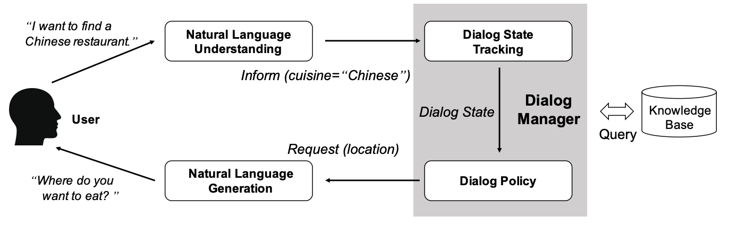
研究背景
任务型对话
Task-oriented Dialogue
图1. 基于Pipeline方法的任务型对话系统的总体框架
任务型对话预训练（E2E）
基于指令设计的任务型对话
建模在AI Agent中任务型对话
TOD任务建模方式
Notes:
1. 任务型对话预训练模型： GALAXY、SPACE3.0等任务型对话的预训练模型旨在预训练阶段挖掘任务型对话中特有的任务信息，从而在下游任务上取得更好的性能。
2. 基于指令设计的任务型对话：ChatGPT这类具有指令遵循能力的模型提出后，TOD的研究主要集中在面向任务型对话的指令设计，以激发LLMs的任务型对话能力。
3. AI Agent的任务型对话：最近的研究将大模型作为Agent进行任务规划和系统决策，TOD也成为了Agent相关研究的一个子分支。

Slide 5
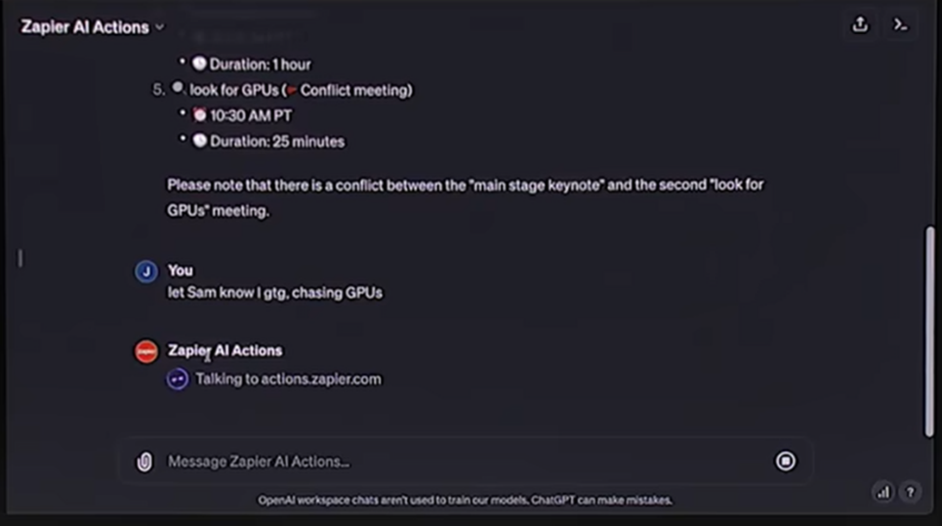
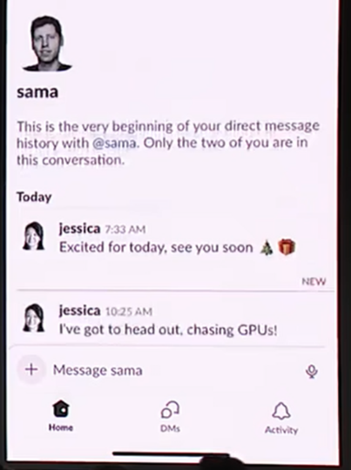

研究意义
学术价值：任务型对话系统具有明确的用户目标和系统行为，对其语言理解和策略学习比闲聊型对话更为重要。设计特定的预训练方式、预训练任务高效建模任务相关的知识，设计面向TOD的指令来探究LLMs在特定领域的指令遵循能力均有很高的学术价值。
应用价值：任务型对话系统可以帮助用户便捷处理各种复杂任务，在智能助手、人机交互领域有很好的应用前景，例如：Apple Siri、GPTAgent等。

Slide 6
研究难点
难点一
难点二
难点三
数据量小且标注困难
预训练模型参数量巨大，通常需要非常多的数据才能使模型学到相应的知识
任务型对话数据标注费时费力，高质量的有标数据集非常少
任务型对话特定信息的建模
任务型对话中包含很多任务相关的信息，如：对话策略、对话流等
通用的文本预训练任务无法很好地对这些信息进行建模。
基于LLMs的TOD指令设计
LLMs背景下可根据TOD特点进行指令设计来构建任务型对话系统。
基于LLMs的任务型对话系统如何通过示例筛选来取得更好的性能尚未被研究

Slide 7
Part 02
研究现状和问题

Slide 8
研究现状：任务型对话预训练（2020~2022）
提出了通过预训练一个通用的端到端（end-to-end）任务型对话系统，并通过迁移学习和机器教学使其适应新的任务
基于UniLM的显式建模对话策略的半监督任务型对话生成式预训练模型
2020.05 SOLOIST
2021.11 GALAXY
2020.04 TOD-BERT
2021.09 PPTOD
2022.06 SPACE3.0
面向对话理解和回复选择任务，联合9个任务型对话数据集对BERT进行进一步的预训练
以T5模型为基础，采用prompt方法构建了一个通用的任务型对话预训练模型
基于UniLM的统一对话理解、对话策略和对话生成的端到端任务型对话系统，且模型维持了对话中的任务流信息

Slide 9
研究现状：面向TOD的指令设计（2023.01~至今）
在zero-shot和few-shot设置下，对任务型对话进行去词汇化评测，结果可以和过去的模型对比
结论：目前ChatGPT在TOD上的成功率和微调模型有较大的差距
GPT-4作为Agent的任务规划和决策能力，将网页浏览、调用API、阅览/搜索文件…这些能力整合在一起，以此来达到最终目标
2023.04 Vojtech等人
2023.06 OpenAI Function Call
2023.04 Pan等人
2023.05 SGP-TOD
在zero-shot设置下，对ChatGPT的任务型对话理解能力进行评估，探索大模型在单轮/多轮场景下的DST性能。
结论：单轮DST效果优于多轮DST、多轮交互可能出现输出格式错误
提出了面向TOD的Schema-Guided LLMs prompt构建方式，在zero-shot、去词汇化生成设置下取得了不错的效果
使得面向TOD的prompt设计成为可能

Slide 10
Part 03
研究内容和目标

Slide 11
研究现状分析
问题一：任务型对话数据的标注费时费力，现有的工作不断增加预训练的数据量，预训练的成本非常高昂，且大部分工作对数据标注的利用不充分，有较大的改进空间
问题二：目前模型在对话策略预测的准确率上依然很低（完全正确的比例不足50%），现有的策略建模方式比较单一，且对话策略本身的特点还未被完全探索，策略建模还有很大的提升空间
问题三：现有的基于任务型对话系统的指令设计大多是静态的，指令和示例均为固定的模板。但是TOD不同领域的schema不同，不同轮次的对话策略不同，目前在对话过程中如何动态筛选更好的示例来完成对话任务尚未被研究。

Slide 12
研究目标
目标一
目标二
目标三
基于现有的任务型对话数据的标注信息，设计新的预训练方式来提高标注数据的利用效率，充分建模标注数据之间的逻辑关系
分析对话策略本身的特点，设计相关的预训练任务来从各个维度建模对话策略，以提高预训练模型的策略预测准确率，进而提高回复生成的质量。
基于任务型对话的特点，设计面向任务型对话的动态示例筛选机制，使得LLMs可以在TOD上取得更好的性能。

Slide 13
Part 04
研究方案设计（一）

Slide 14
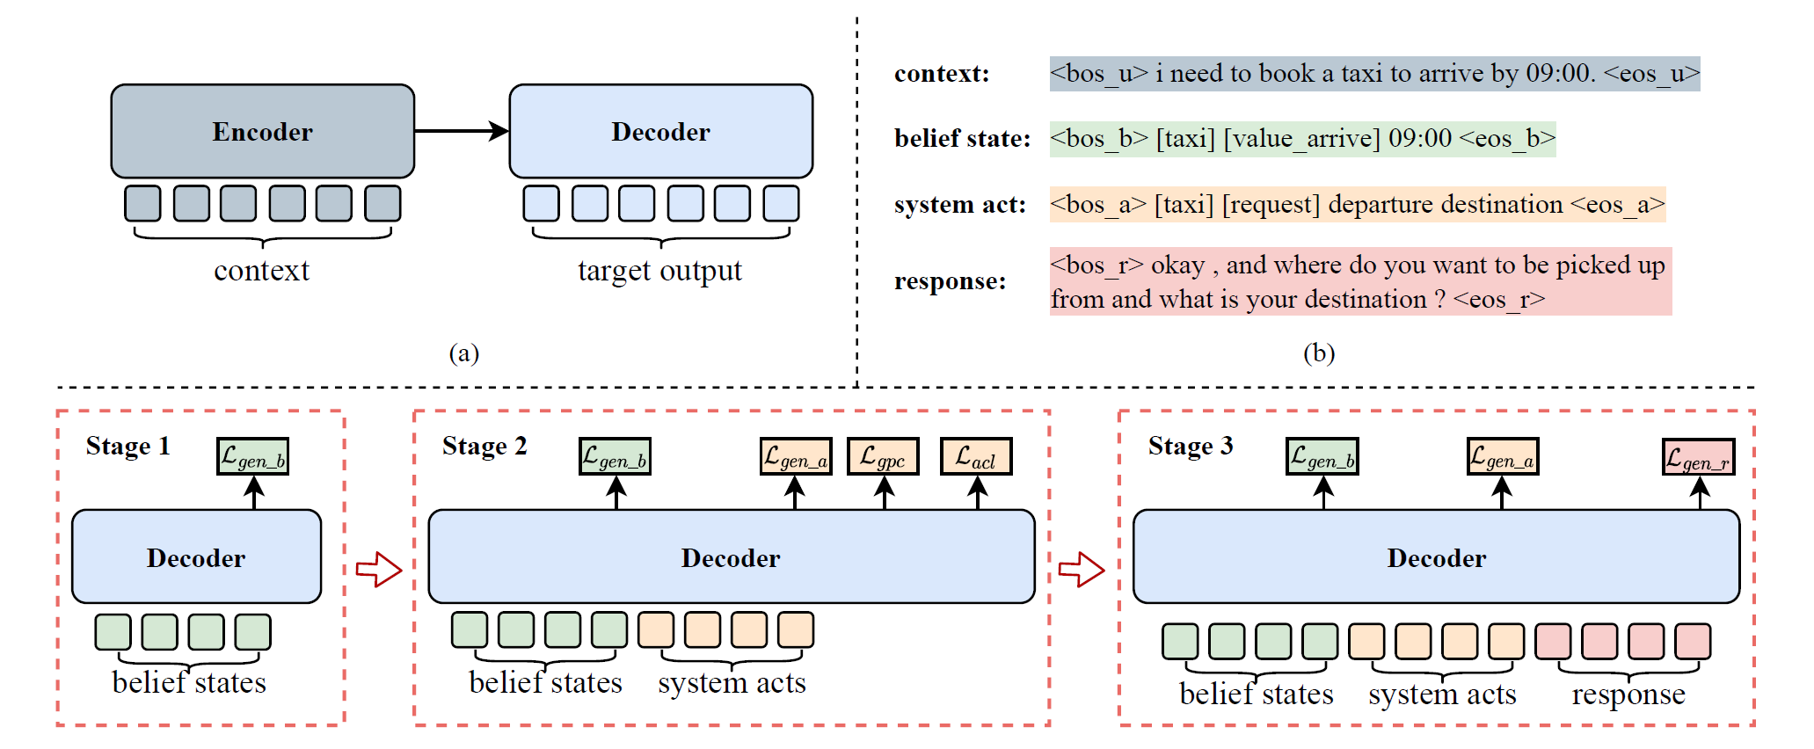
方法概述
图2：方法概述。(a)是我们使用的通用T5模型架构。(b)为TOD数据格式。(c)为我们提出的TPLD多阶段预训练框架，其中不同的颜色表示不同的预训练任务。
Notes:
基础模型：T5-small
三种标注信息的充分利用：多阶段预训练
基于策略的建模：两个维度的损失函数

Slide 15
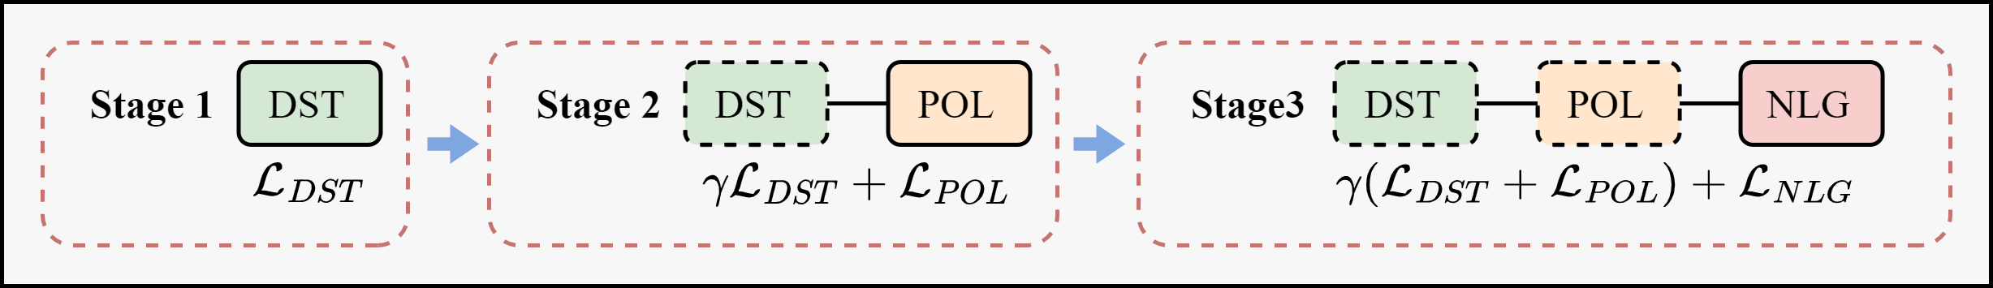
新的预训练方法：多阶段预训练框架
Task-progressive with Loss Decay（TPLD）
TPLD预训练框架包括三个阶段的预训练，在不同阶段逐步采用DST、POL和NLG任务
由于DST、POL和NLG三个任务是异构的，后一阶段的任务可以完全抵消前一阶段的任务。因此，我们在后续阶段保留了前一阶段的任务，并为其分配一个衰减损失。
多阶段预训练的优势
子任务之间的序列关系（Sequential Order）
充分学习每个子任务（Sufficient Learning）
图3：带损失衰减的任务递进式预训练框架（TPLD）。三个连续的任务以级联的方式引入到预训练模型中，上一阶段的任务以衰减的损失加入当前阶段。

Slide 16
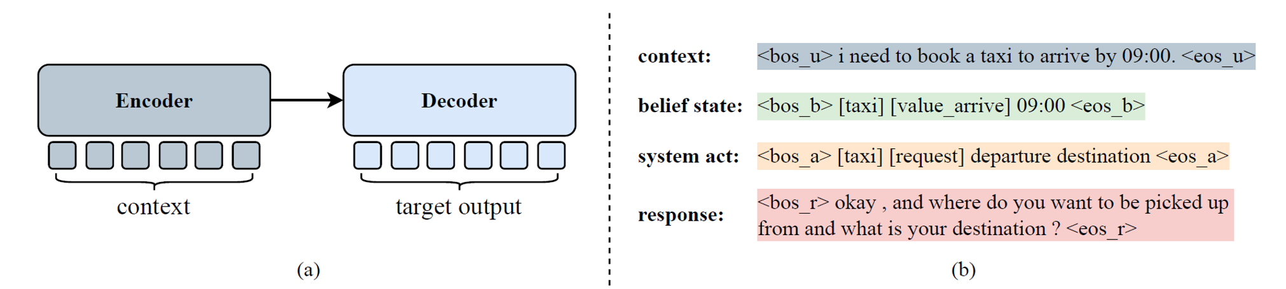
基础预训练任务：生成任务
生成损失函数：对于训练样例 ，其对应的生成损失为：
第一阶段：DST预训练
第二阶段：DST+POL预训练
第三阶段：DST+POL+NLG预训练

Slide 17
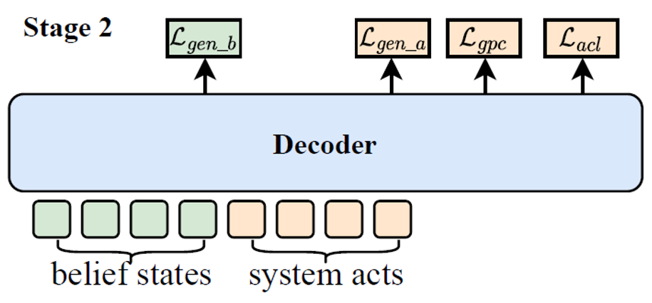
面向对话策略的预训练任务（POL Tasks）
时序关系建模：全局策略一致性任务（Global Policy Consistency Task）
样本表示优化：基于对话动作的对比学习（Act-based Contrastive Learning Task）

Slide 18
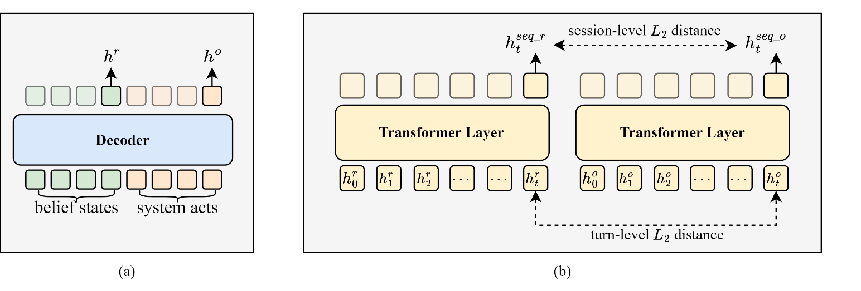
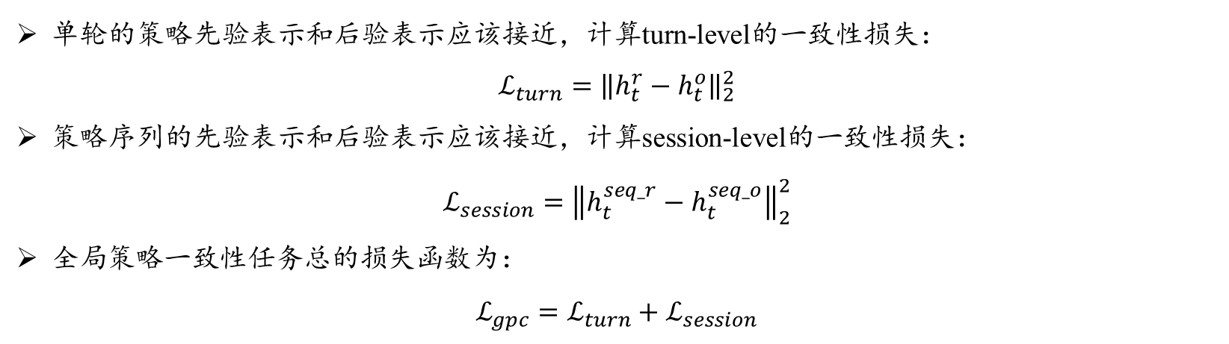
全局策略一致性任务
单轮的策略先验表示和后验表示应该接近，计算turn-level的一致性损失：
$$ℒ_{turn}={\left\|h_{t}^{r}−h_{t}^{o}\right\|}_{2}^{2}$$
策略序列的先验表示和后验表示应该接近，计算session-level的一致性损失：
$$ℒ_{session}={\left\|h_{t}^{seq_r}−h_{t}^{seq_o}\right\|}_{2}^{2}$$
全局策略一致性任务总的损失函数为：
$$ℒ_{gpc}=ℒ_{turn}+ℒ_{session}$$
图4：(a)为策略的先验和后验表示。(b)为全局策略一致性任务

Slide 19
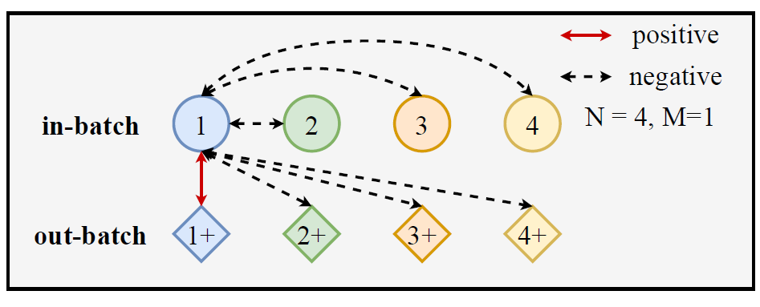
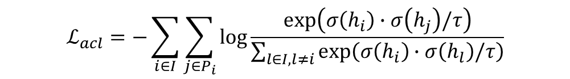
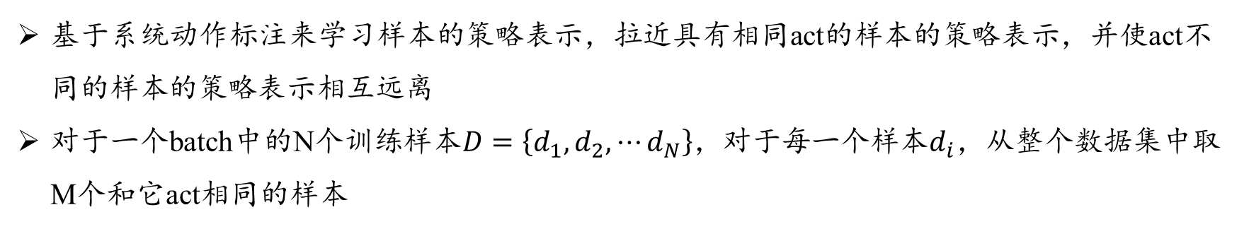
基于系统动作的对比学习任务
基于系统动作标注来学习样本的策略表示，拉近具有相同act的样本的策略表示，并使act不同的样本的策略表示相互远离
对于一个batch中的N个训练样本$D=\left\{d_{1},d_{2},⋯d_{N}\right\}$，对于每一个样本$d_{i}$，从整个数据集中取M个和它act相同的样本
$$ℒ_{acl}=−\sum_{i∈I}{\sum_{j∈P_{i}}{\log{\frac{exp⁡\left(σ\left(h_{i}\right)∙σ\left(h_{j}\right)/τ\right)}{\sum_{l∈I,l≠i}{exp⁡\left(σ\left(h_{i}\right)∙σ\left(h_{l}\right)/τ\right)}}}}}$$
图5：对比学习任务

Slide 20
Part 05
实验结果分析（一）

Slide 21
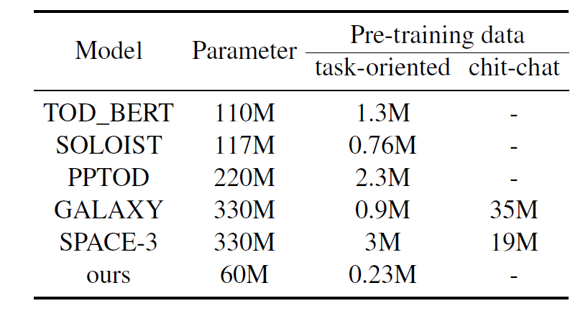
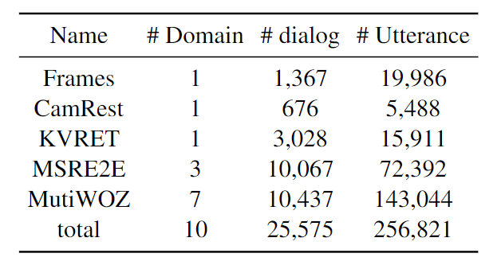
预训练数据和下游任务
我们的模型仅使用了18%的预训练参数量、25%的预训练数据量（Compared with GALAXY）
表1：预训练数据量和参数量对比
表2：使用的TOD数据集
在微调阶段，只使用生成损失，目标文本是对话状态、对话策略和去词汇化的系统回复拼接

Slide 22
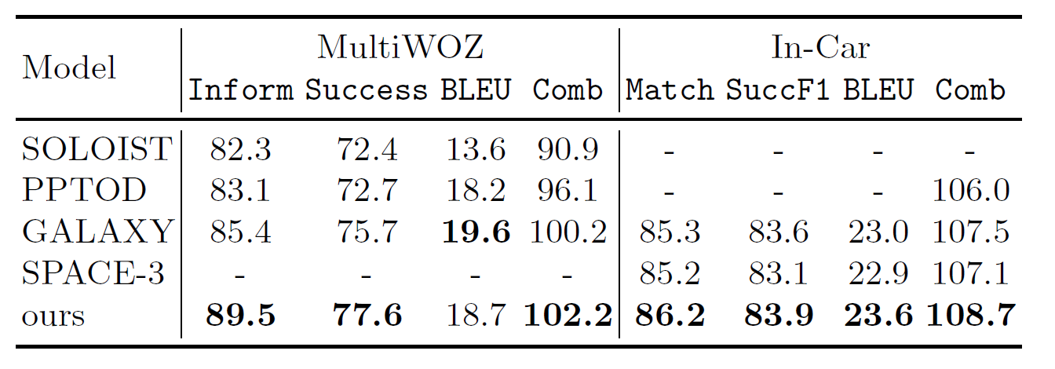
结果比较
我们的模型的Combined Score在MultiWOZ和In-Car上分别GALAXY高出2.0、1.2
表3：我们的模型在MultiWOZ和In-Car Assistant两个数据集上的性能

Slide 23
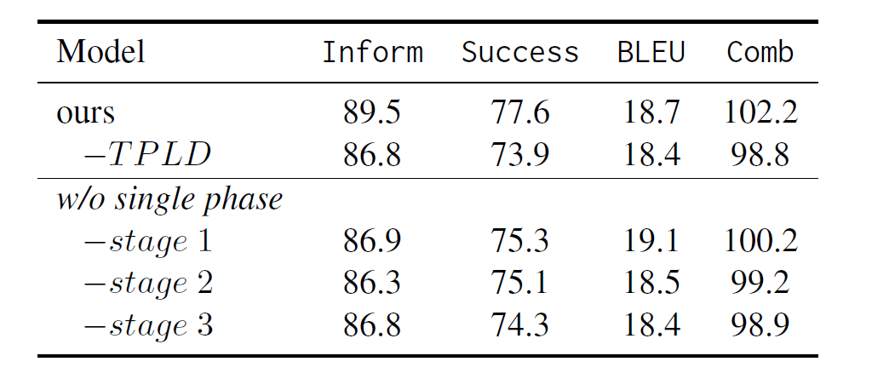
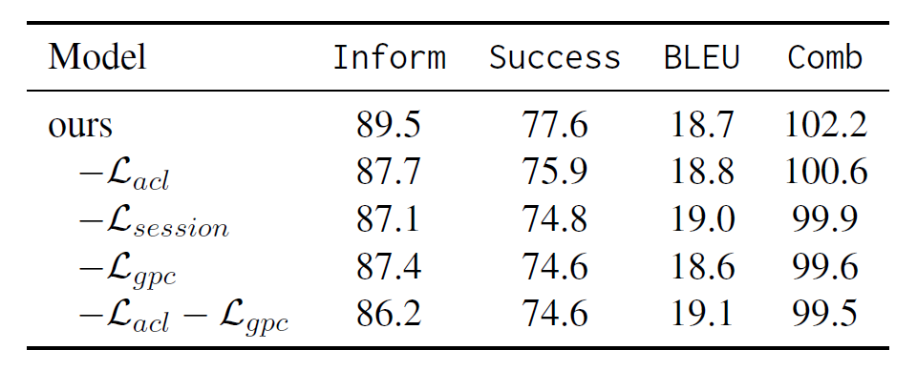
消融实验
多阶段预训练消融
-TPLD表示一次训练所有类型任务，Combined Score从102.2下降至98.8，这证明了多阶段预训练的有效性
w/o single phase表示去掉某个阶段的训练，实验结果表明每一个阶段均有其作用，越后面的阶段对模型的影响越大
损失函数消融
结果表明，提出的两个面向对话策略的预训练任务均可以有效提升对话成功率
表4：MultiWOZ上多阶段预训练消融结果
表5：MultiWOZ上损失函数消融结果

Slide 24
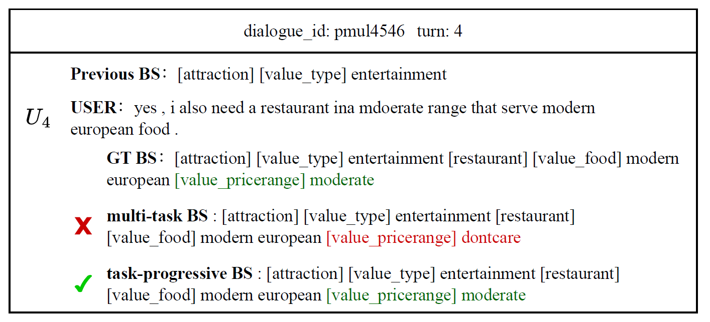
样例分析：Multi-task vs. Task-progressive
递进式预训练可以更充分地学习每个子任务，各个子任务性能提升，最终整个系统的性能更好

Slide 25
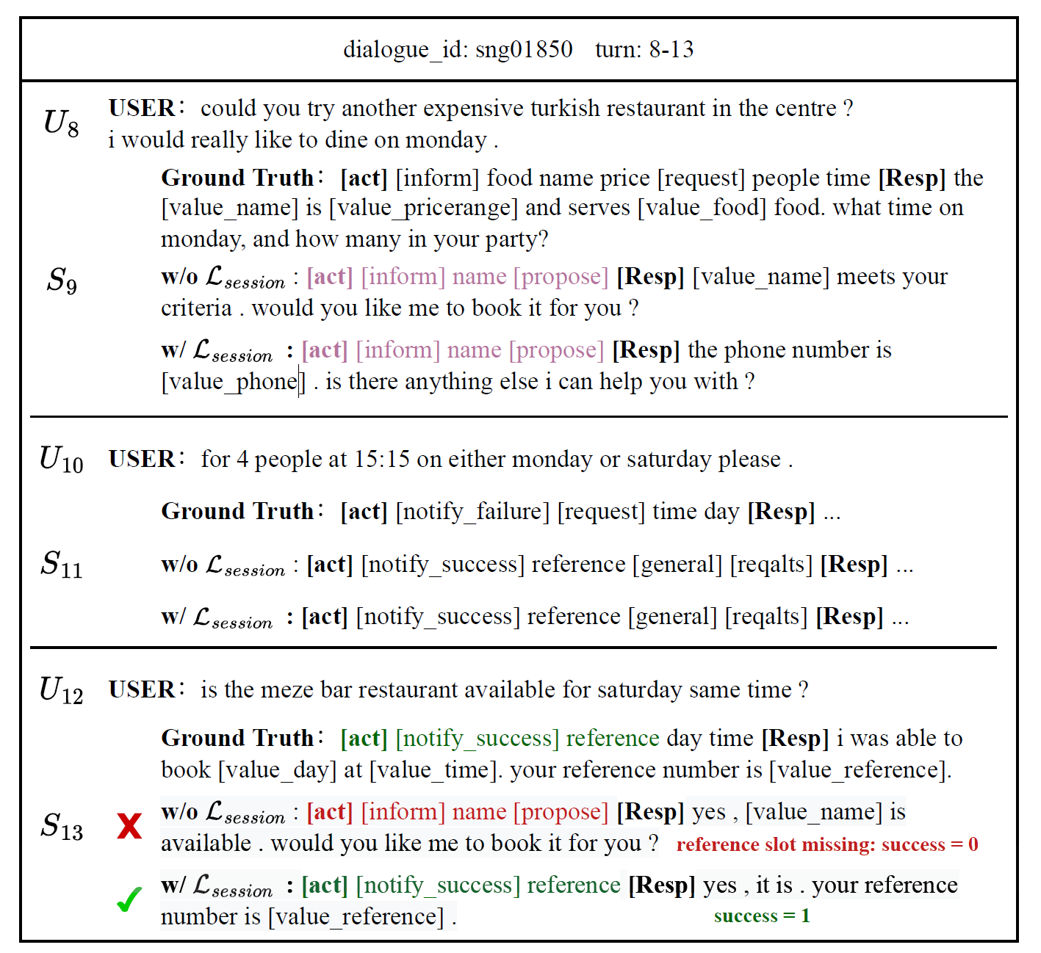
样例分析：Turn-level vs. Session-level
具有session-level损失的模型会避免生成重复的对话策略，从而有更高的对话成功率

Slide 26
Part 04
研究方案设计（二）

Slide 27

方法概述
Domain Prompt
Domain
DST示例选择
DST Prompt
dialogue history
Belief States
LLM
DataBase
DB result
NLG示例选择
NLG Prompt
Response
Notes:
ChatGPT可以实现理想的任务型对话了吗？

Slide 28
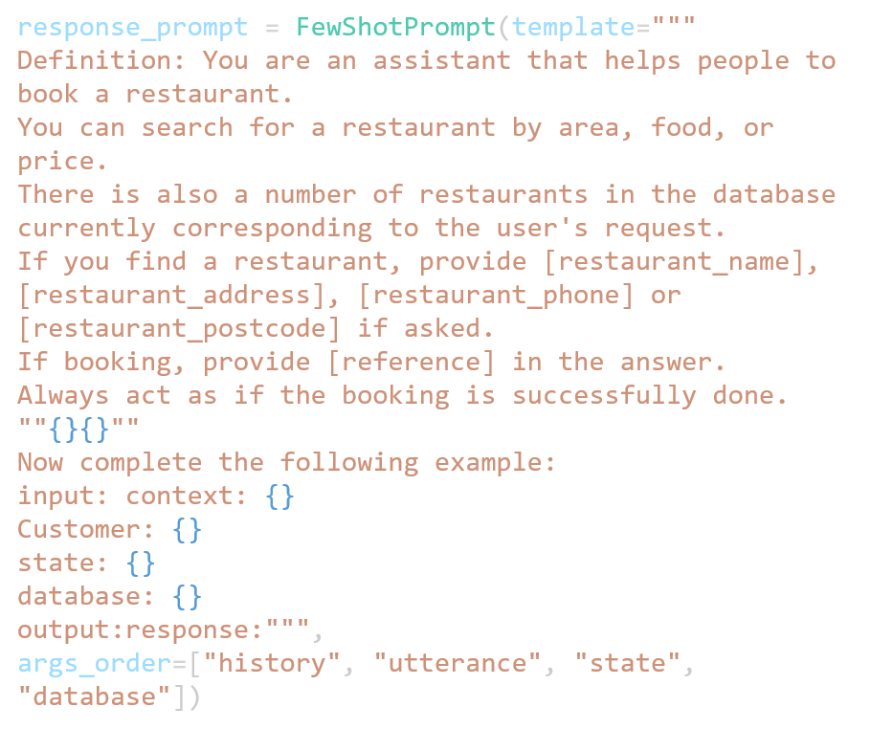
Prompt设计
Prompt构成
任务描述（Task-specific）+ 示例 + 目标对话
Domain Prompt
统一的任务描述，提供2个固定的示例
DST Prompt
任务描述中提供inform slot
根据整个history的相似度来选取示例
采用update state prediction
NLG Prompt
任务描述中提供request slot
policy-based selection：根据当前轮次的query、对话状态、数据库结果的相似度来选取示例
Notes:
ChatGPT可以实现理想的任务型对话了吗？

Slide 29
示例选择
Embedding模型
https://huggingface.co/sentence-transformers/all-mpnet-base-v2
DST示例选择
根据整个history的相似度来选取示例
Customer: I am looking for a restaurant in the centre serving modern European food.
Assistant: I found 4 that you might be interested in. What type of price are you looking for?
Customer: I don't have a preference on price, but how about expensive?
NLG示例选择
Policy-based Selection：根据当前轮次的query、对话状态、数据库结果的相似度来选取示例
Question: Can you help me find a college to visit in the centre?
full state: {"attraction": {"area": "centre", "type": "college"}}
database_result: {"attraction": 13}
Notes:
ChatGPT可以实现理想的任务型对话了吗？

Slide 30
Part 05
实验结果分析（二）

Slide 31
结果比较
Model | Inform | Success | BLEU | Combined Score
FEW-SHOT-CHATGPT | 45.4 | 24.5 | 7.72 | 42.67
GP-TOD-CHATGPT | 64.7 | 54.7 | 6.96 | 66.66
DS-TOD（gpt-3.5-turbo） | 65.0 | 52.0 | 8.01 | 66.51
DS-TOD（gpt-4-turbo） | 76.0 | 58.0 | 5.87 | 72.87
表6：DS-TOD在MultiWOZ 2.2 数据集上的实验结果

Slide 32
对话示例
------------------------------------------turn 0~1----------------------------------------------------------
User: I need to leave peterborough and arrive by 20:45. Can you book a train for me?
Current total State: {'train': {'departure': 'peterborough', 'arriveby': '20:45'}}
Database Results: {'train': 266}
Response: Certainly, I can help with that. To proceed with the booking, can you tell me what time would you like to depart?.
Gold Response: What time would you like to depart?
------------------------------------------turn 2~3----------------------------------------------------------
User: I will depart any time so long as the train arrives by 20:45.
Current total State: {'train': {'departure': 'peterborough', 'arriveby': '20:45'}}
Database Results: {'train': 266}
Response: There are [266] trains matching your query. could you please tell me your destination and the date you wish to travel?
Gold Response: OK, and what day do you need to travel?
------------------------------------------turn 4~5----------------------------------------------------------
Question: Oh, I need to leave this Saturday. Just to clarify I want to leave Peterborough going to Cambridge.
Current total State: {'train': {'departure': 'peterborough', 'arriveby': '20:45', 'day': 'saturday', 'destination': 'cambridge'}}
Database Results: {'train': 38}
Response: I have found a train that can get you to Cambridge by [value_time] on Saturday. Would you like me to book this for you? If so, I can provide you with a [reference] for your reservation.
Gold Response: [trainid] will arrive in [destination] Saturday by [arriveby], it will depart [departure] at [leaveat]. Does this suit your needs?
LLMs通过RL进行了人类偏好的对齐，回复长度比标答长很多，BLEU值参考意义不大

Slide 33
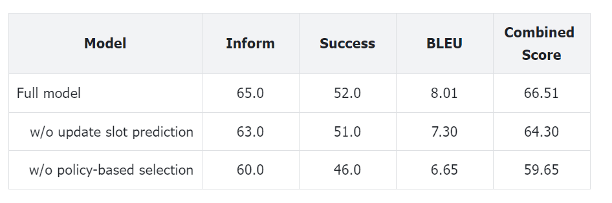
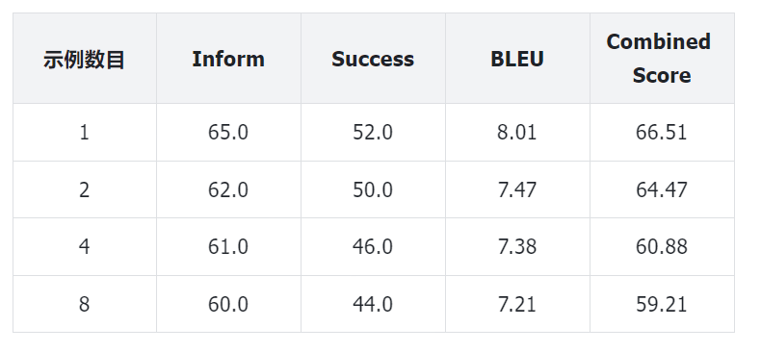
分析实验
消融实验
2.21
6.86
NLG模块示例数目分析
实验结论：示例数目越多，性能反而下降
原因分析：输入越长，大模型对文本的理解能力越差

Slide 34
Part 06
未来工作计划

Slide 35
未来计划
2023.12
完善DS-TOD后续实验
2024.01-2024.02
完成大论文初稿
2023.03-2024.05
根据老师的意见修改大论文

Slide 36
毕业论文-章节安排
第一章 引言
1.1 研究背景与意义
1.2 研究现状
1.2.1 文本预训练的任务型对话模型
1.2.2 任务型对话预训练模型
1.2.3 基于提示学习的任务型对话系统
1.3 研究内容及章节安排
1.3.1 本文的研究内容
1.3.2 本文的章节安排
第二章 相关技术介绍
2.1 注意力机制
2.2 Transformer架构的生成式模型 2.3 对比学习
2.3 提示学习
2.4 本章小结
第三章 基于多阶段预训练的任务型对话模型
3.1 问题分析
3.2 渐进式多阶段预训练框架
3.3 面向对话策略的预训练任务
3.3.1 全局策略一致性任务
3.3.2 基于对话动作的对比学习任务
3.4 实验数据及实验设置
3.5 实验结果及分析
3.6 本章小结
第四章 基于示例选择的任务型对话系统
4.1 问题分析
4.2 基于示例选择的任务型对话系统
4.2.1 系统整体结构
4.2.2 示例选择方式
4.3 实验数据及实验设置
4.4 实验结果及分析
4.5 本章小结
第五章 总结与展望
5.1 工作总结
5.2 未来研究展望

Slide 37
参考文献（一）
Zhang Z, Takanobu R, Zhu Q, et al. Recent advances and challenges in task-oriented dialog systems[J]. Science China Technological Sciences, 2020, 63(10): 2011-2027.
Yang Y, Li Y, Quan X. Ubar: Towards fully end-to-end task-oriented dialog system with gpt-2[C]//Proceedings of the AAAI Conference on Artificial Intelligence. 2021, 35(16): 14230-14238.
Lee Y. Improving End-to-End Task-Oriented Dialog System with A Simple Auxiliary Task[C]//Findings of the Association for Computational Linguistics: EMNLP 2021. 2021: 1296-1303.
Sun H, Bao J, Wu Y, et al. BORT: Back and Denoising Reconstruction for End-to-End Task-Oriented Dialog[J]. arXiv preprint arXiv:2205.02471, 2022.
Aron J. How innovative is Apple's new voice assistant, Siri?[J]. 2011.
Li F L, Qiu M, Chen H, et al. Alime assist: An intelligent assistant for creating an innovative e-commerce experience [C]//Proceedings of the 2017 ACM on Conference on Information and Knowledge Management. 2017: 2495-2498.
Peng B, Zhu C, Li C, et al. Few-shot Natural Language Generation for Task-Oriented Dialog[C]//Findings of the Association for Computational Linguistics: EMNLP 2020. 2020: 172-182.
Chen Z, Liu Y, Chen L, et al. OPAL: Ontology-Aware Pretrained Language Model for End-to-End Task-Oriented Dialogue[J]. arXiv preprint arXiv:2209.04595, 2022.

Slide 38
参考文献（二）
Wu C S, Hoi S C H, Socher R, et al. TOD-BERT: Pre-trained Natural Language Understanding for Task-Oriented Dialogue[C]//Proceedings of the 2020 Conference on Empirical Methods in Natural Language Processing (EMNLP). 2020: 917-929.
Gu J, Wu Q, Wu C, et al. A tailored pre-training model for task-oriented dialog generation[J]. arXiv preprint arXiv:2004.13835, 2020.
Peng B, Li C, Li J, et al. SOLOIST: Few-shot Task-Oriented Dialog with A Single Pre-trained Auto-regressive Model[J].
Su Y, Shu L, Mansimov E, et al. Multi-Task Pre-Training for Plug-and-Play Task-Oriented Dialogue System[C]//Proceedings of the 60th Annual Meeting of the Association for Computational Linguistics (Volume 1: Long Papers). 2022: 4661-4676.
He W, Dai Y, Zheng Y, et al. Galaxy: A generative pre-trained model for task-oriented dialog with semi-supervised learning and explicit policy injection[C]//Proceedings of the AAAI Conference on Artificial Intelligence. 2022, 36(10): 10749-10757.
He W, Dai Y, Yang M, et al. Unified Dialog Model Pre-training for Task-Oriented Dialog Understanding and Generation[C]//Proceedings of the 45th International ACM SIGIR Conference on Research and Development in Information Retrieval. 2022: 187-200.

Slide 39
参考文献（三）
Bang Y, Cahyawijaya S, Lee N, et al. A multitask, multilingual, multimodal evaluation of chatgpt on reasoning, hallucination, and interactivity[J]. arXiv preprint arXiv:2302.04023, 2023.
Pan W, Chen Q, Xu X, et al. A Preliminary Evaluation of ChatGPT for Zero-shot Dialogue Understanding[J]. arXiv preprint arXiv:2304.04256, 2023.
Hudeček V, Dušek O. Are LLMs All You Need for Task-Oriented Dialogue?[J]. arXiv preprint arXiv:2304.06556, 2023.
Zhang X, Peng B, Li K, et al. SGP-TOD: Building Task Bots Effortlessly via Schema-Guided LLM Prompting[J]. arXiv preprint arXiv:2305.09067, 2023.

Slide 40
感谢聆听，期待批评指正
Thanks for Listening
CIST of BUPT
汇报人： 钟鹭岑
汇报时间：2023年12月3日

